Slide 1

연구실 주간 보고
2021년 2월 19일
서지원

Slide 2
# 목차
INDEX
LAST WEEK PLAN
1
지난 주 계획
PROGRESS
& RESULT
2
진행 사항
&결과
PLOBLEMS
3
애로사항
NEXT WEEK PLAN
4
다음 주 계획
LAST WEEK PRESENTATION
5
지난 주 발표 자료

Slide 3
# 지난 주 계획
LAST WEEK
PLAN
재배기 센서 보정 화면 추가
재배기 박스에 경보 설정 버튼 추가
재배기 박스 위치 옮기기

Slide 4
# 진행사항 & 결과
PROGRESS
& RESULT
재배기 센서 보정 화면 추가 (완료)
재배기 박스 수정 및 화면 추가 (진행중)
재배기 경보 설정 (진행중)
재배기 내부 센서 (완료)
하우스 박스 수정 및 화면 추가 (진행중)
하우스 경보 설정 (진행중)
하우스 보정 (완료)
재배기 정보 버튼 (완료)
혼합통 수동 조절 화면 수정 (완료)
mL 단위 추가하기
모든 화면 재배기 선택 ON, OFF 버튼 없도록 통일 (완료)
재배기 박스 위치 옮기기 (진행중)

Slide 5
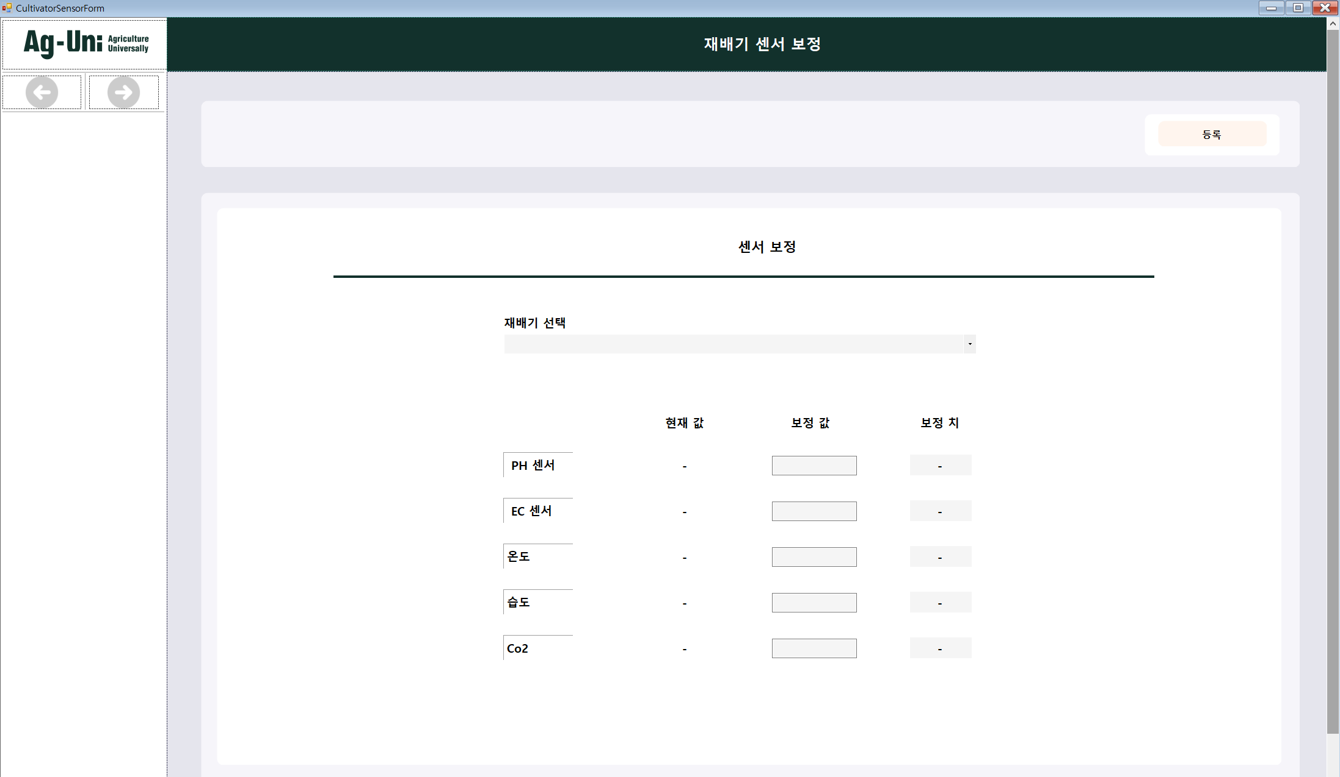
# 상세 내용
재배기 센서 보정 화면 추가

Slide 6
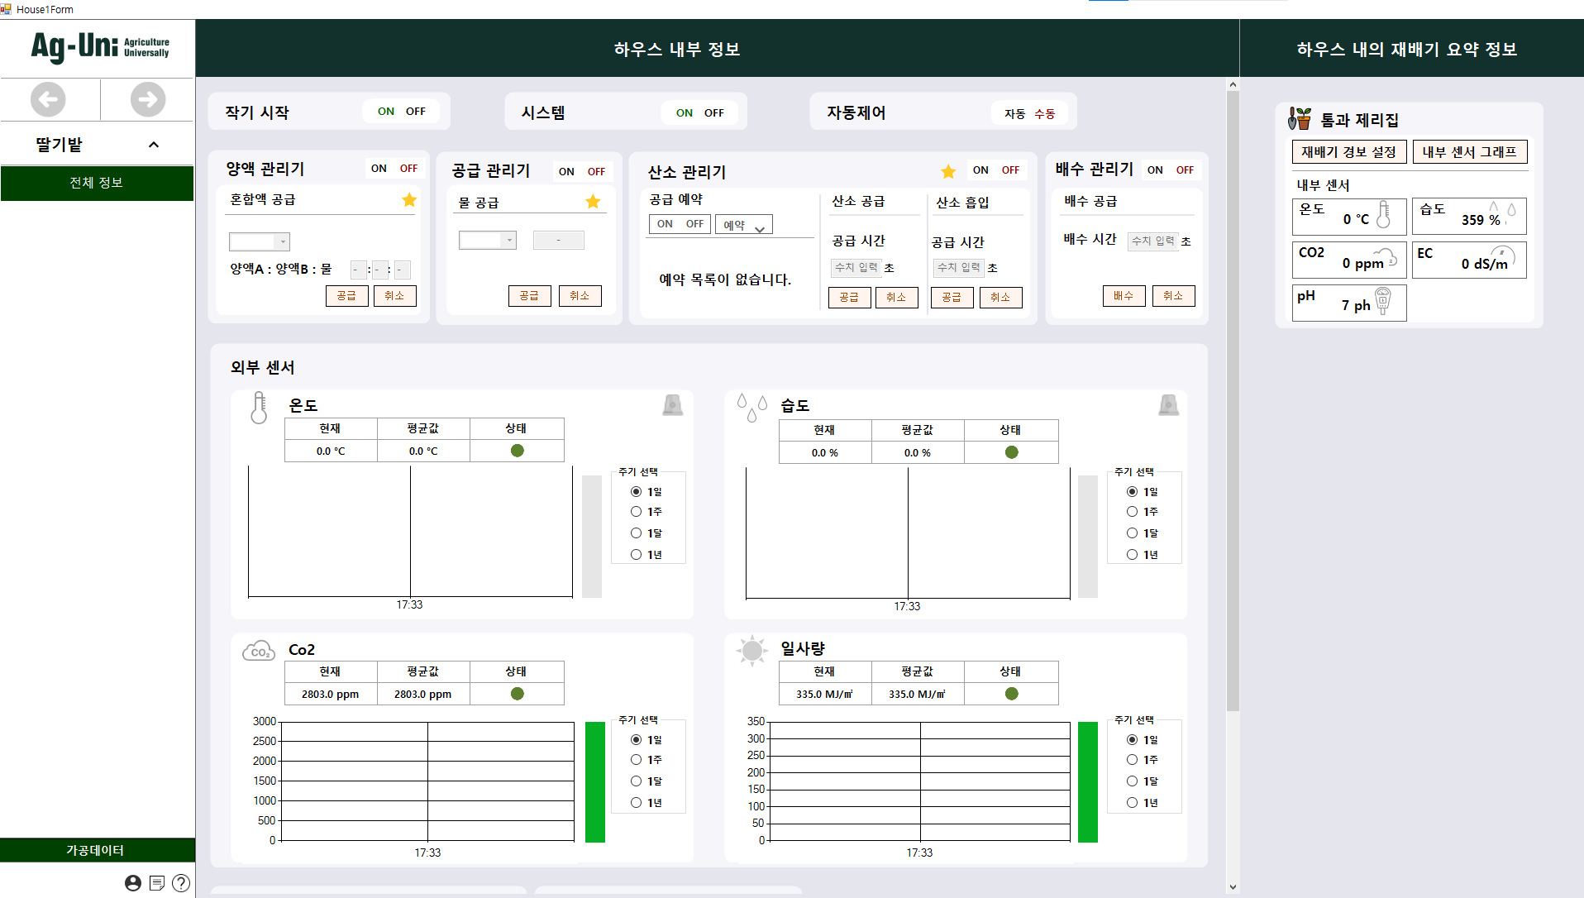
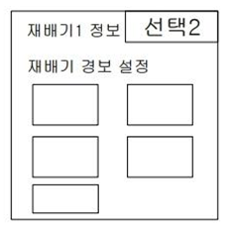
# 상세 내용
재배기 박스 버튼 추가
재배기 박스 내에 재배기 경보 설정과 내부 센서 그래프 확인이 가능한 버튼을 추가

Slide 7
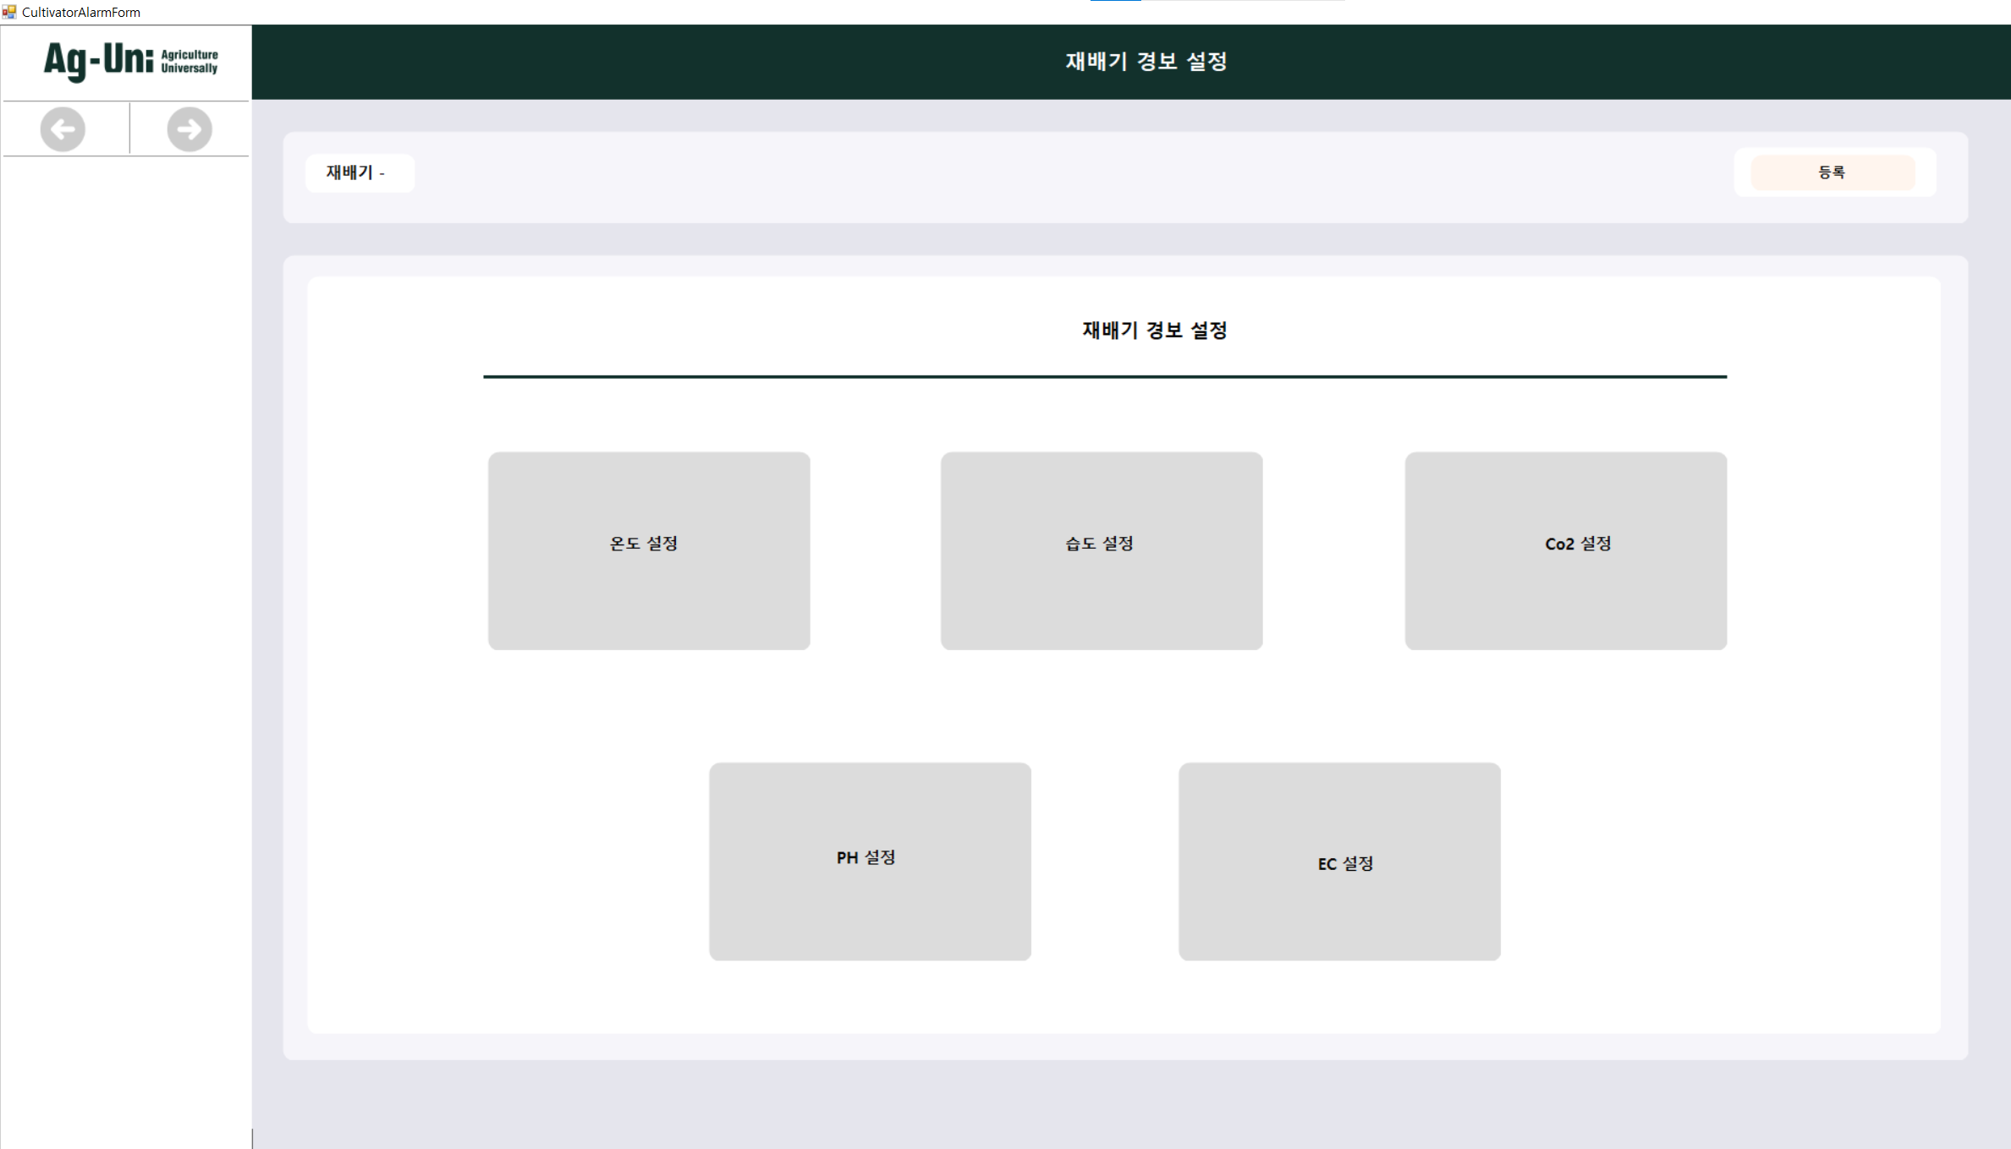
# 상세 내용
재배기 경보 설정 화면 추가
회색 버튼 위치에 조건 설정할 수 있도록 수정 예정

Slide 8
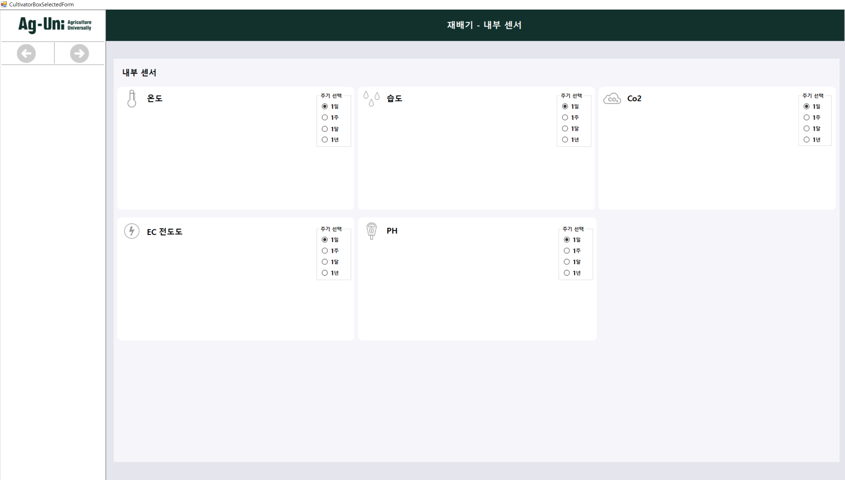
# 상세 내용
재배기 내부 센서 화면 추가

Slide 9

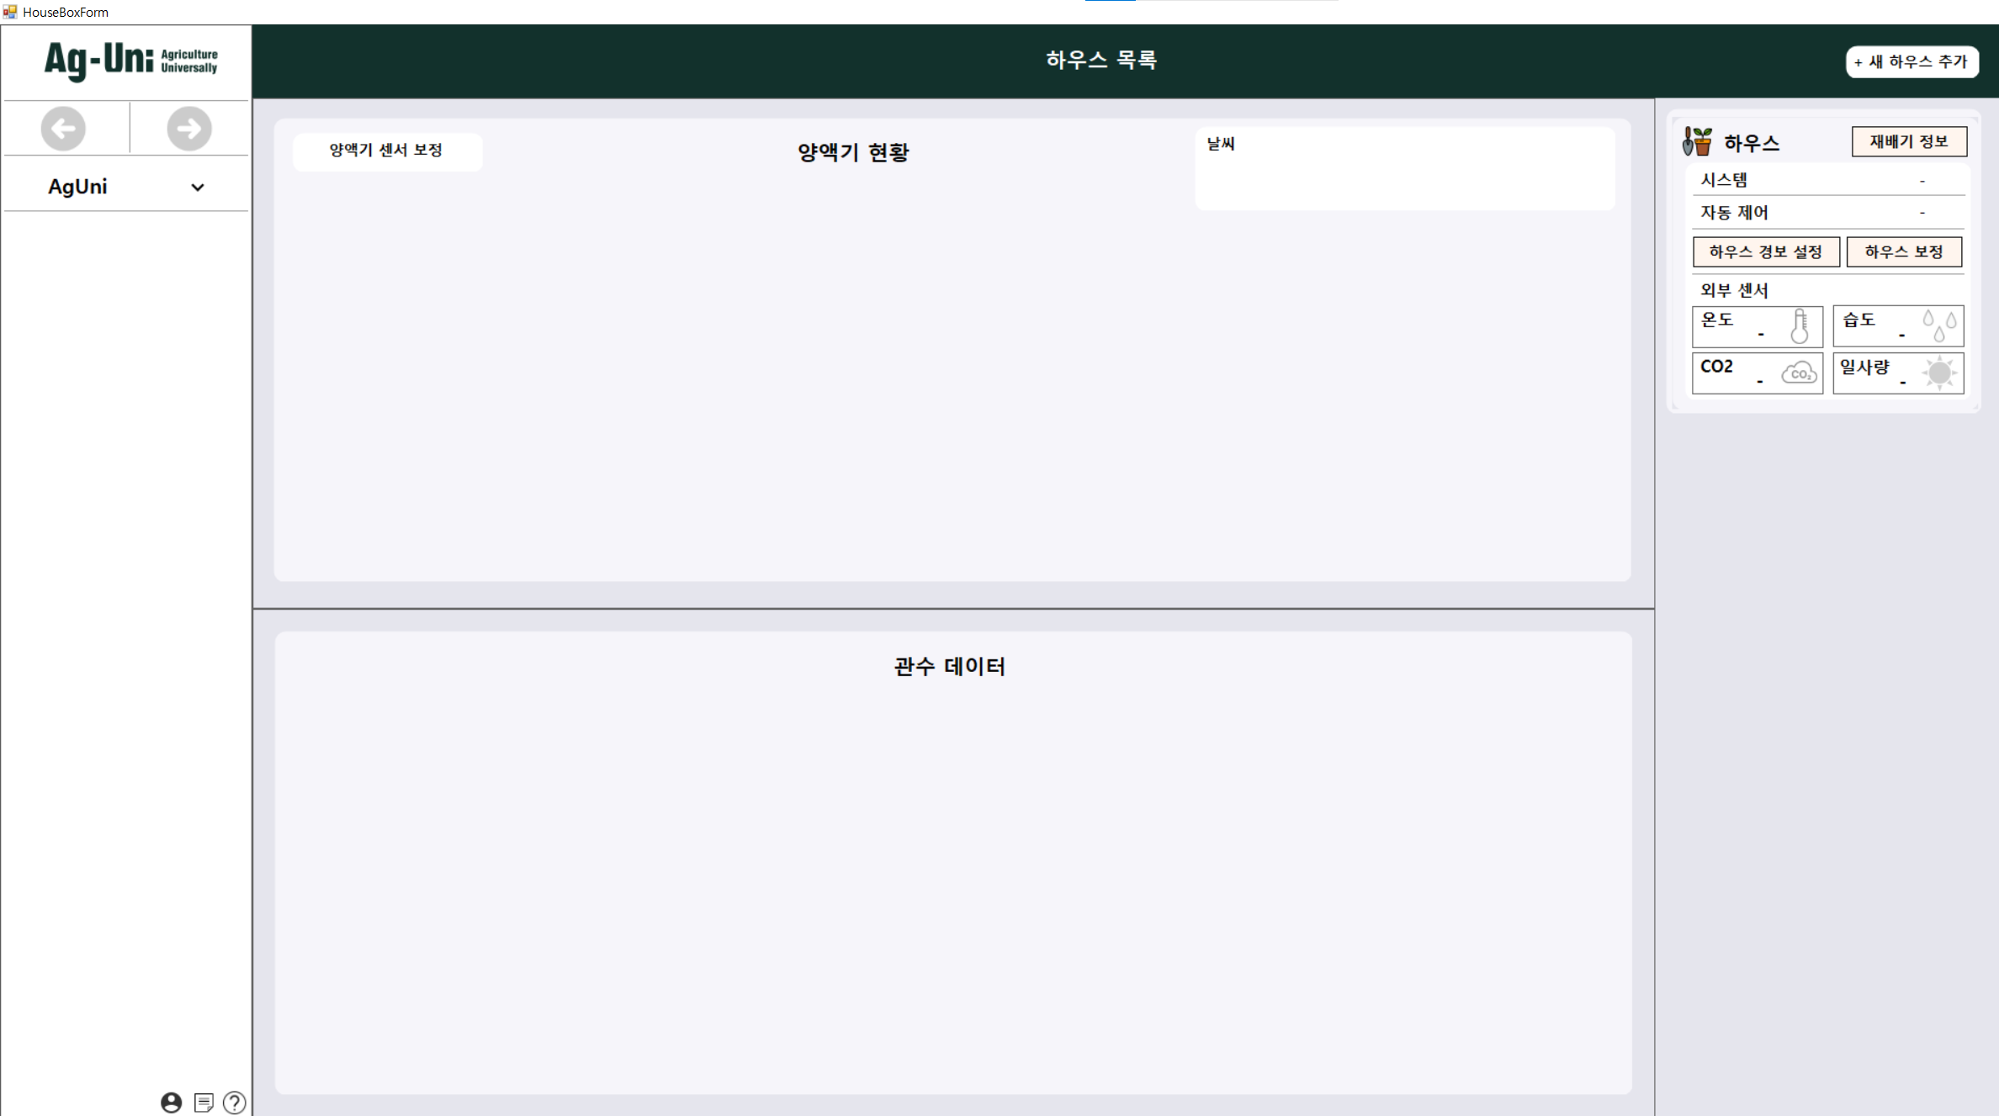
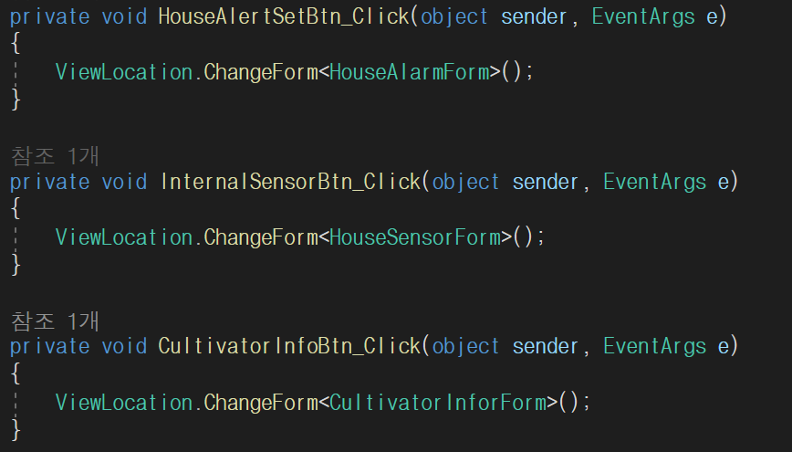
# 상세 내용
하우스 박스 수정
HouseBox UserControl을 새로 추가하여 버튼 추가
하우스 박스 내부 버튼 활성화

Slide 10
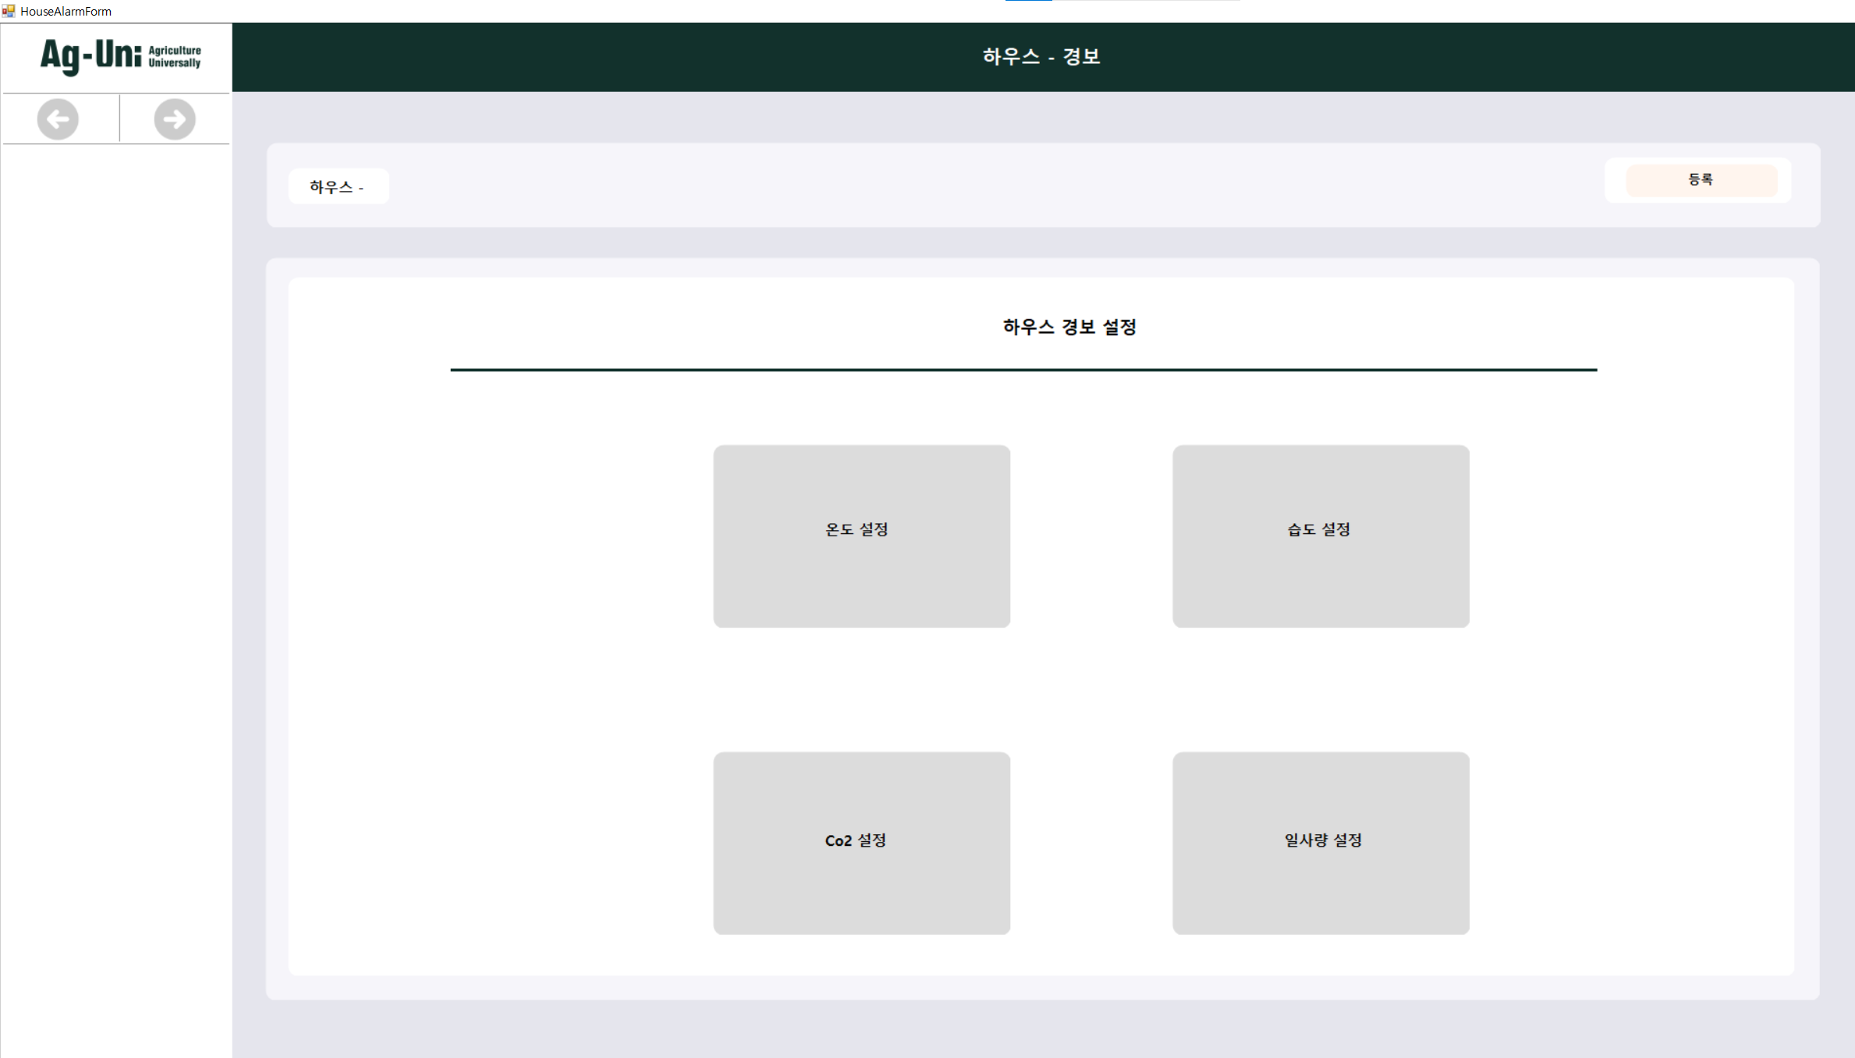
# 상세 내용
하우스 경보 화면 추가
회색 버튼 위치에 조건 설정할 수 있도록 수정 예정

Slide 11
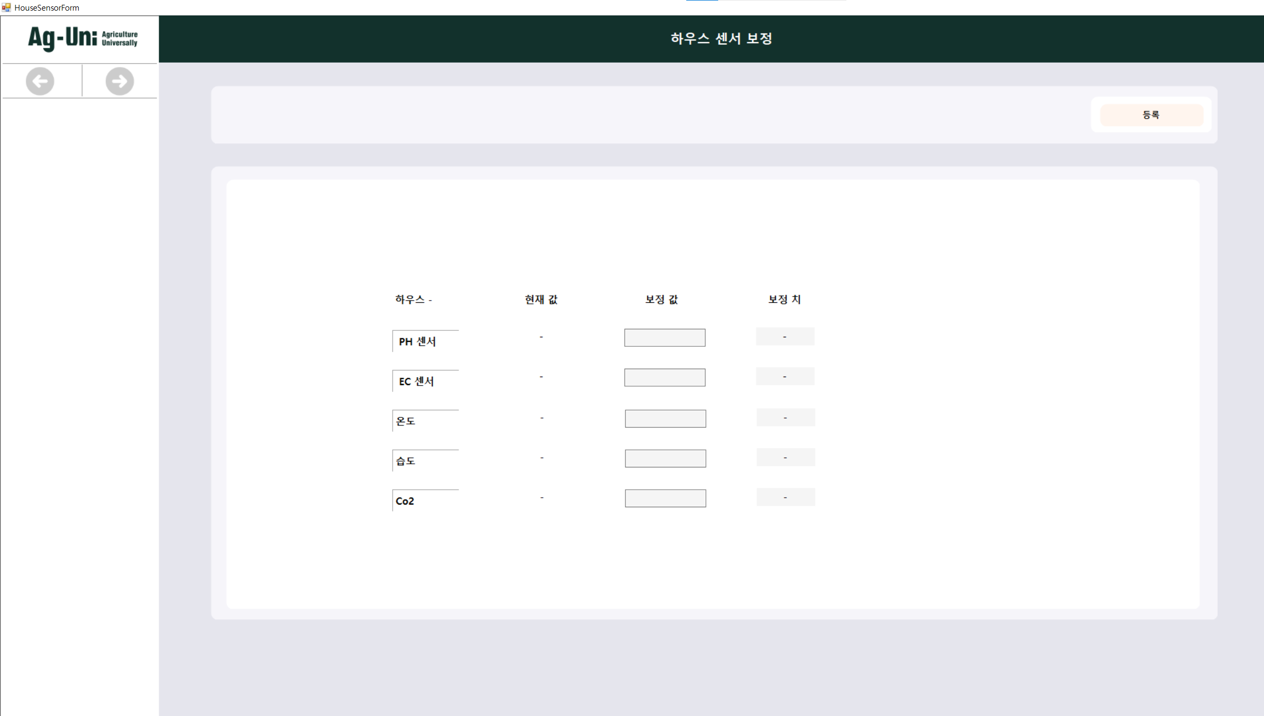
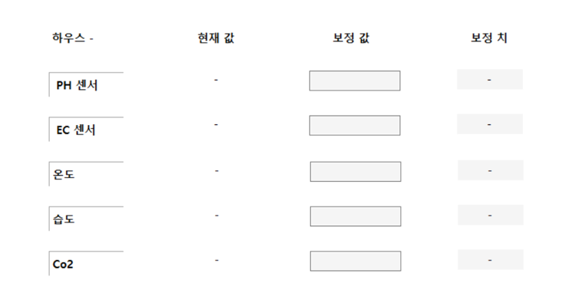
# 상세 내용
하우스 센서 보정 화면 추가

Slide 12
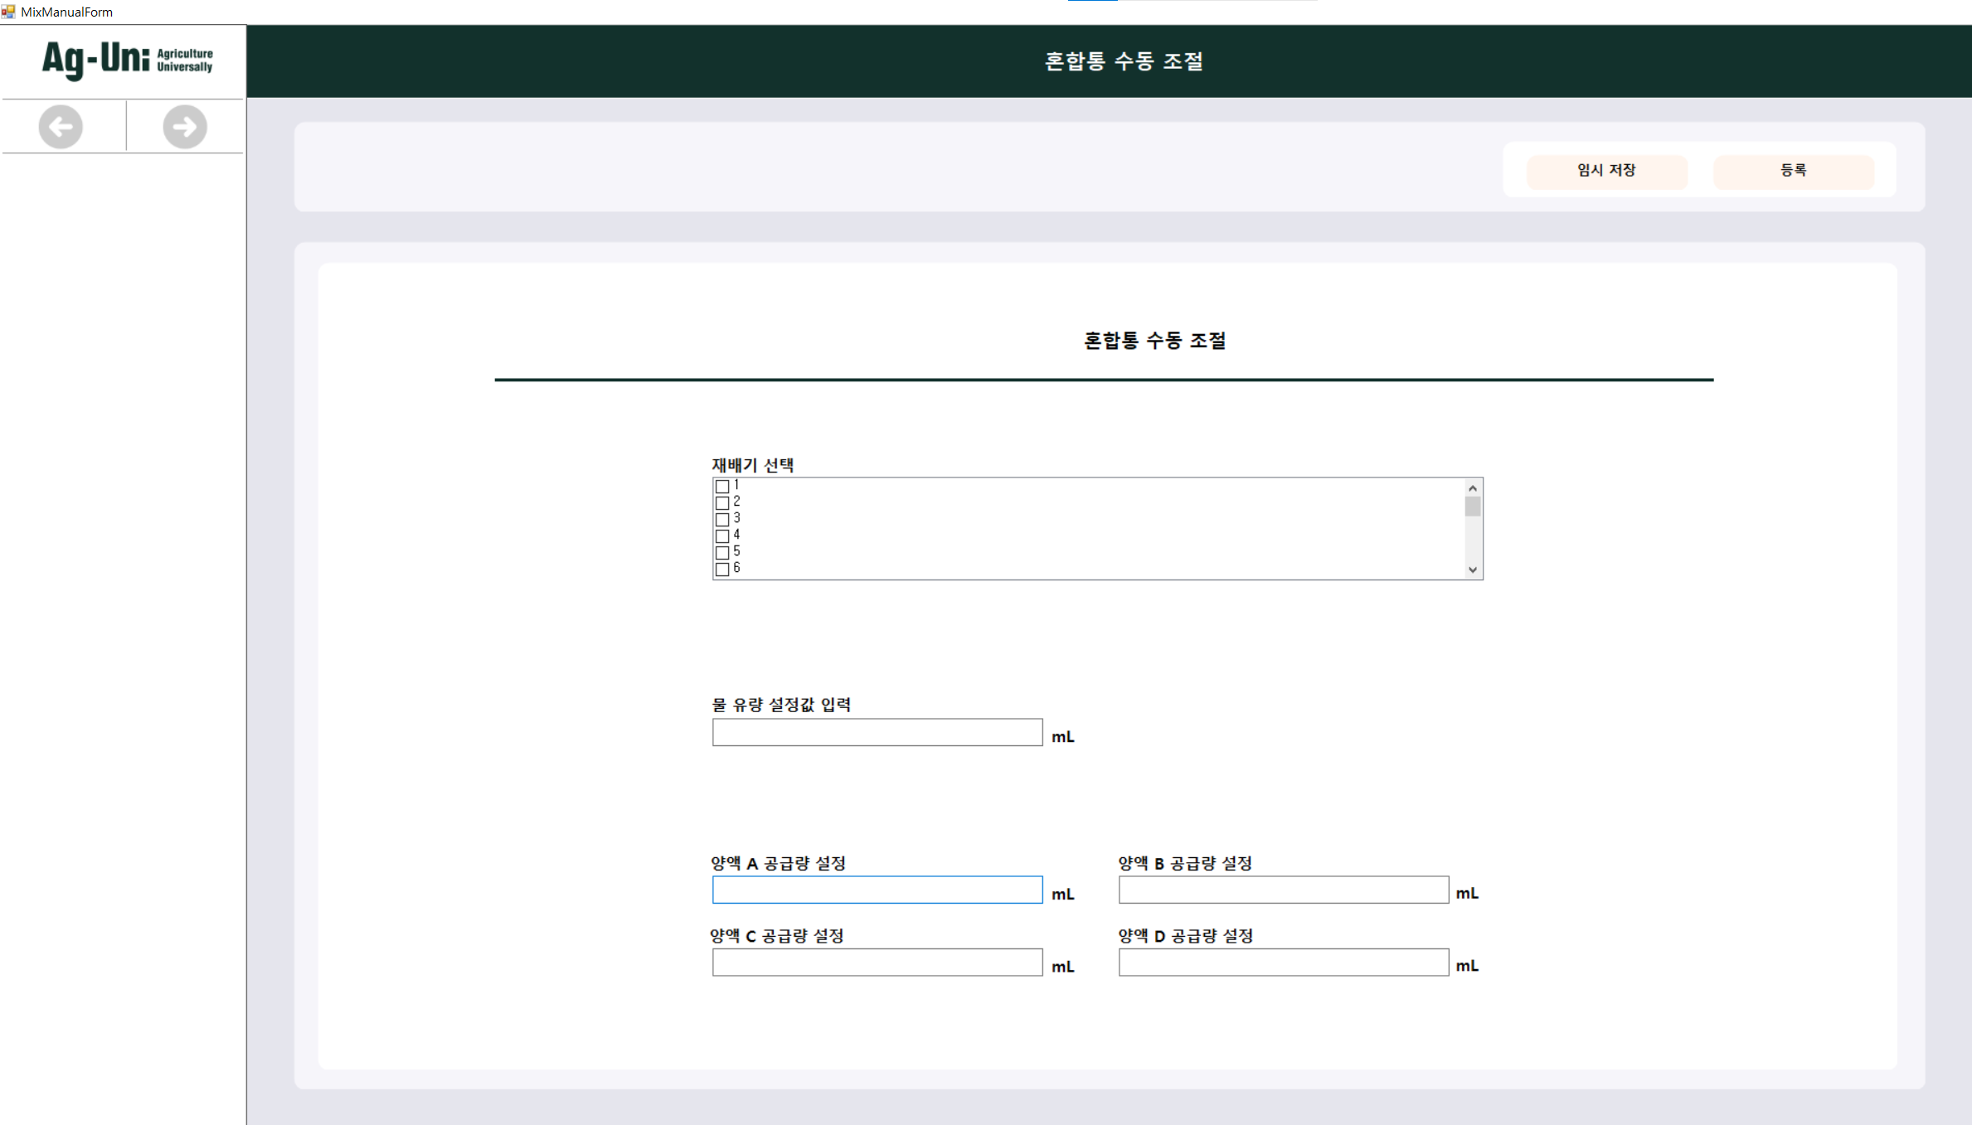
# 상세 내용
혼합통 수동 조절 화면 수정
혼합통 수동 조절 mL 단위 추가

Slide 13
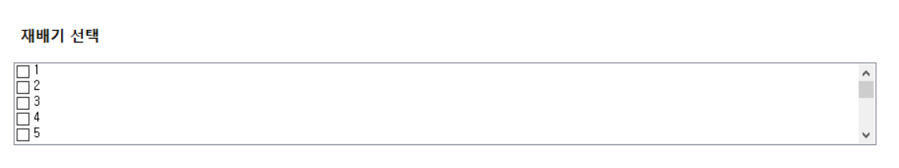

# 상세 내용
재배기 선택 ON, OFF 버튼 삭제

Slide 14
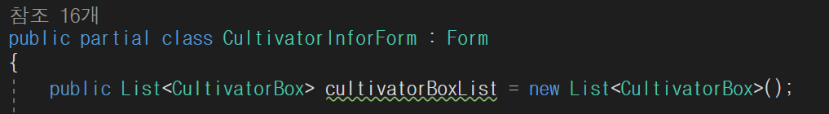
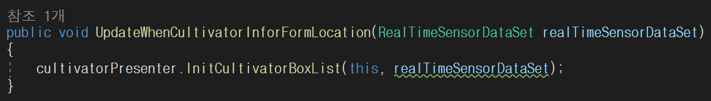
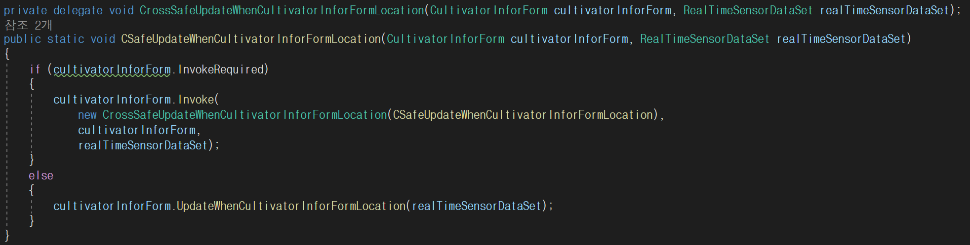
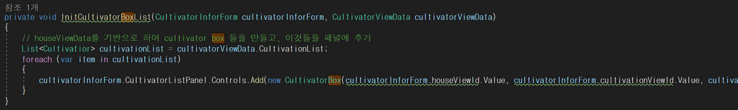
# 상세 내용
내용
재배기 박스 위치를 재배기 정보 화면으로 이동하기 위해서 소스 작성 중

Slide 15
인터페이스 뷰 스케줄표
 | 1월 25일 ~ |  | 2월 1일 ~ |  | 2월 8일 ~ | 2월 15일 ~ | 2월 22일 ~ | 3월 1일 ~ | 3월 8일 ~ |  | 3월 15일 ~
재배기 공급 조건 설정(물, 양액)
재배기 산소 공급 조건 설정 & 양액통 조건 설정 & 재배기 산소 자동 제어 &혼합통 수동 조절 & 조명제어
재배기 센서 보정 & 재배기 하우스에 경보 설정 버튼 추가 & 재배기 하우스 위치 옮기기
재배기 경보 설정 & 재배기 내부 센서 그래프 화면
메뉴에 영농일지, 농사 데이터, 누적 데이터 버튼 추가
하우스 박스 수정(버튼 추가) 및 하우스 박스 내 버튼 화면(경보 설정, 하우스 보정)
하우스 목록 수정(양액기 현황, 관수 데이터)

Slide 16
# 다음 주 계획
NEXT WEEK
PLAN
경보 설정 화면 수정 예정
재배기 하우스 위치 옮기기

Slide 17
연구실 주간 보고
2021년 2월 05일
서지원

Slide 18
# 목차
INDEX
LAST WEEK PLAN
1
지난 주 계획
PROGRESS
& RESULT
2
진행 사항
&결과
PLOBLEMS
3
애로사항
NEXT WEEK PLAN
4
다음 주 계획
LAST WEEK PRESENTATION
5
지난 주 발표 자료

Slide 19
# 지난 주 계획
LAST WEEK
PLAN
인터페이스 수정

Slide 20
# 진행사항 & 결과
PROGRESS
& RESULT
인터페이스 수정 (완료)
색상 및 위치 이동
재배기 산소 공급 조건 설정
재배기 산소 자동 제어
양액 통 조건 설정
산소 수동 1회 조건 화면 수정
인터페이스 추가
혼합 통 수동 조절
조명 제어

Slide 21
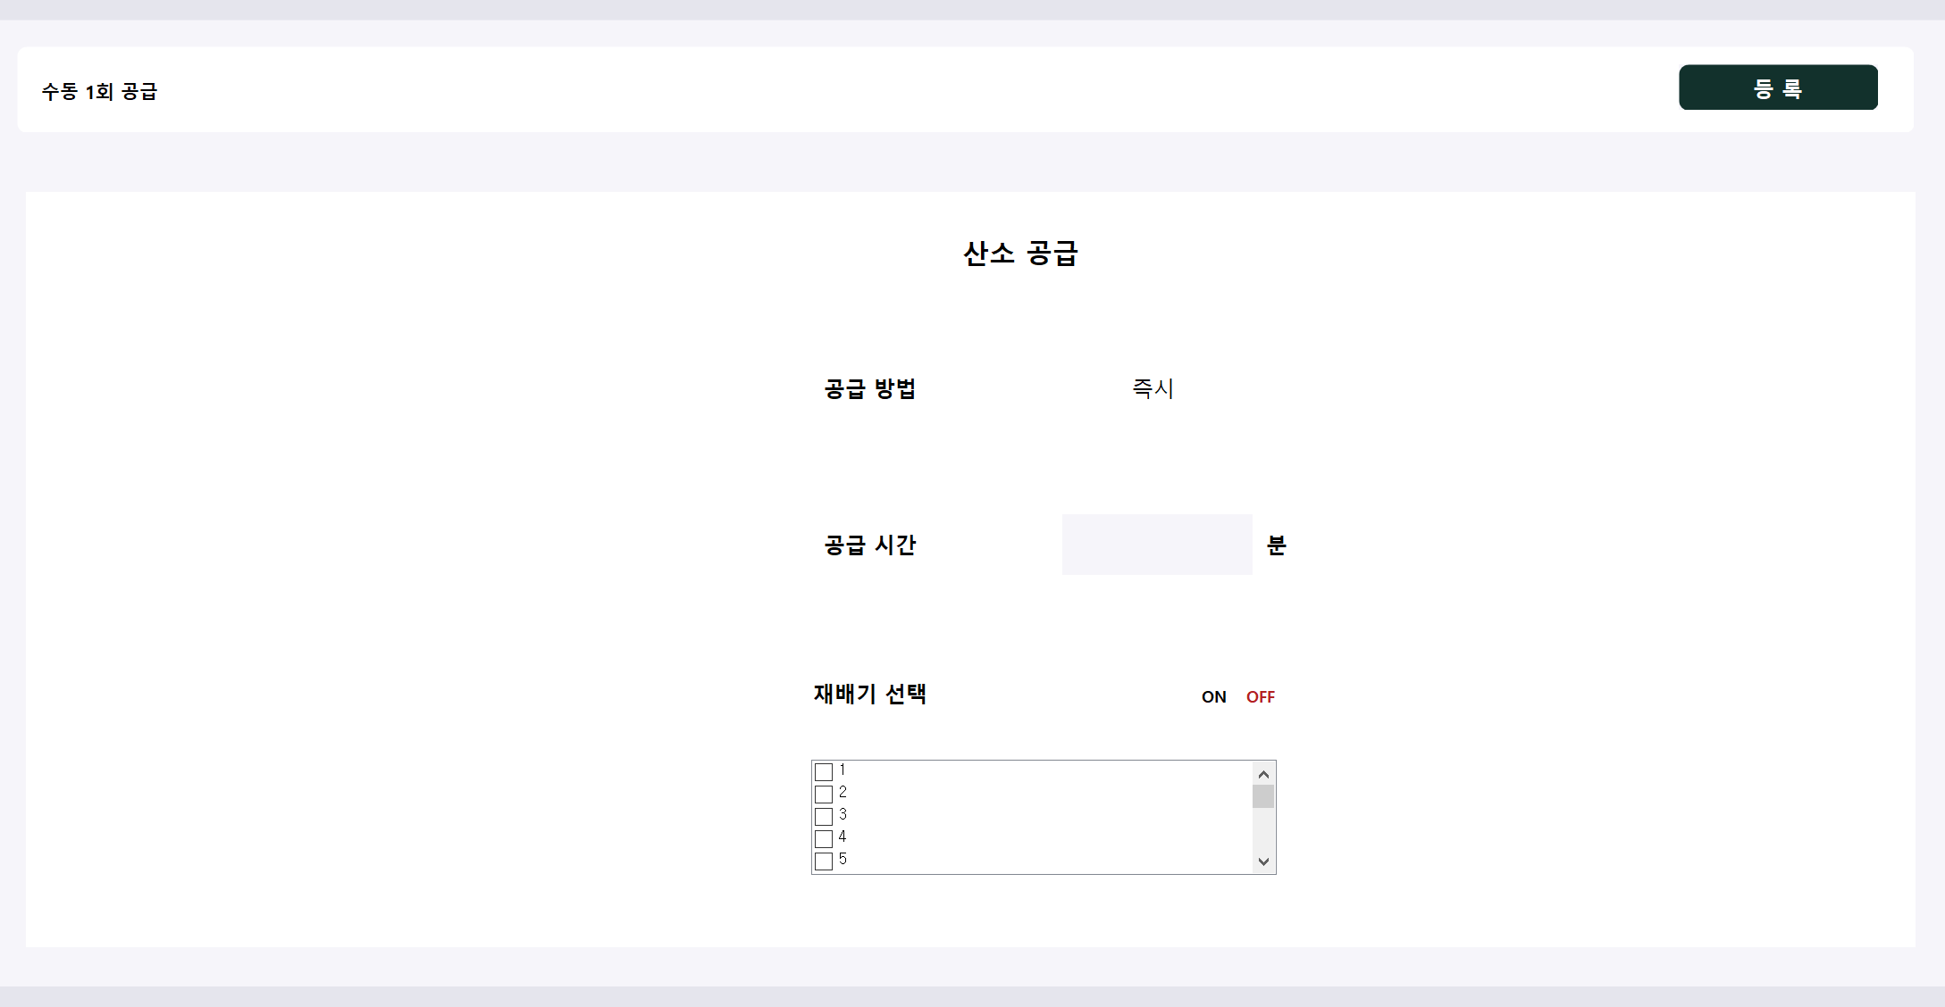
# 상세 내용
산소 수동 1회 (수정 전)
공급 방법 label로 표시
공급 시간 (분) 단위

Slide 22
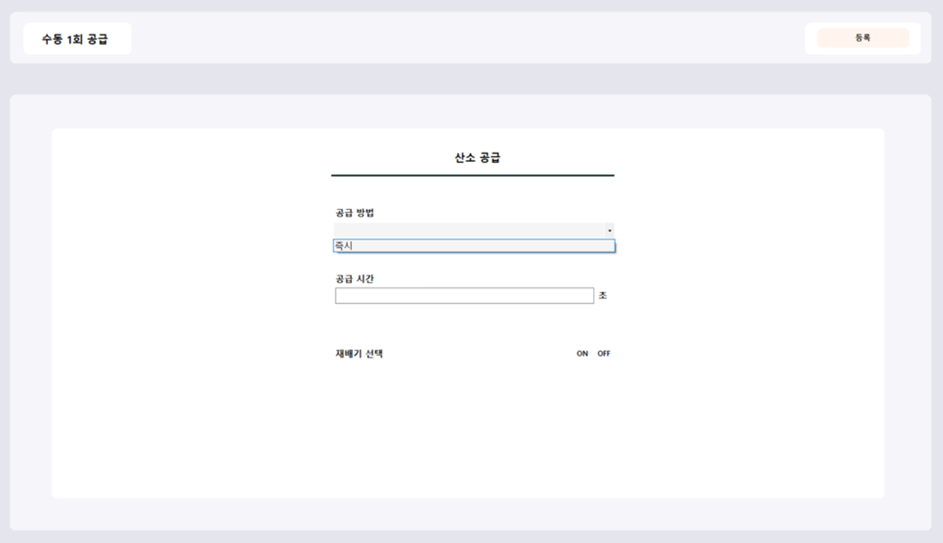
# 상세 내용
산소 수동 1회 (수정 후)
공급 방법 ComboBox로 표시
공급 시간 (초) 단위

Slide 23
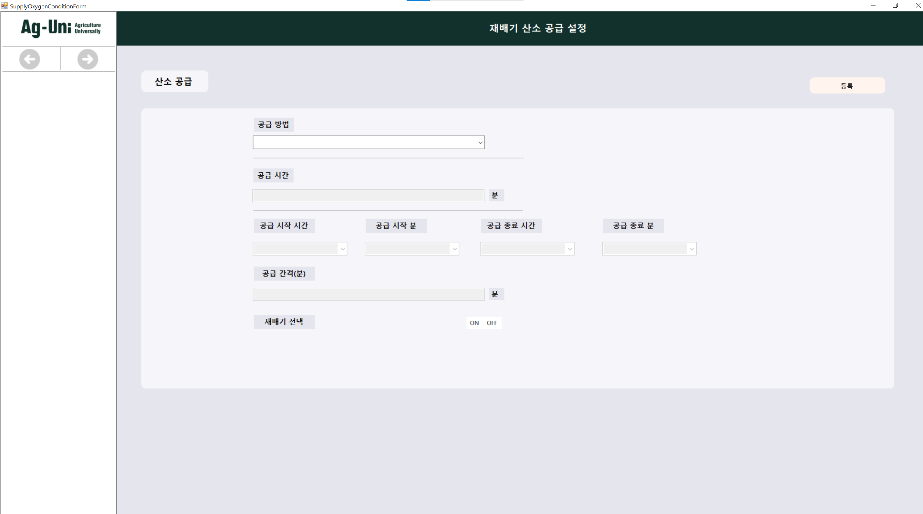
# 상세 내용
산소 공급 설정 (수정 전)

Slide 24
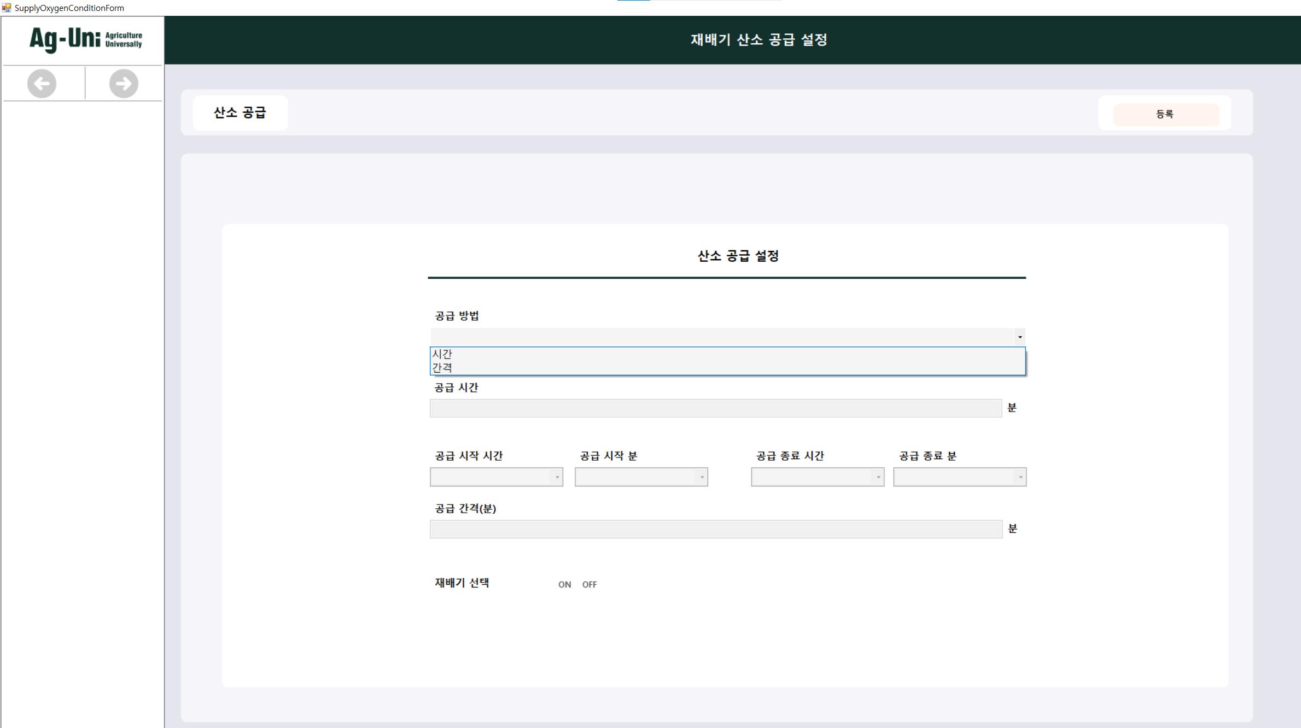
# 상세 내용
산소 공급 설정 (수정 후)

Slide 25
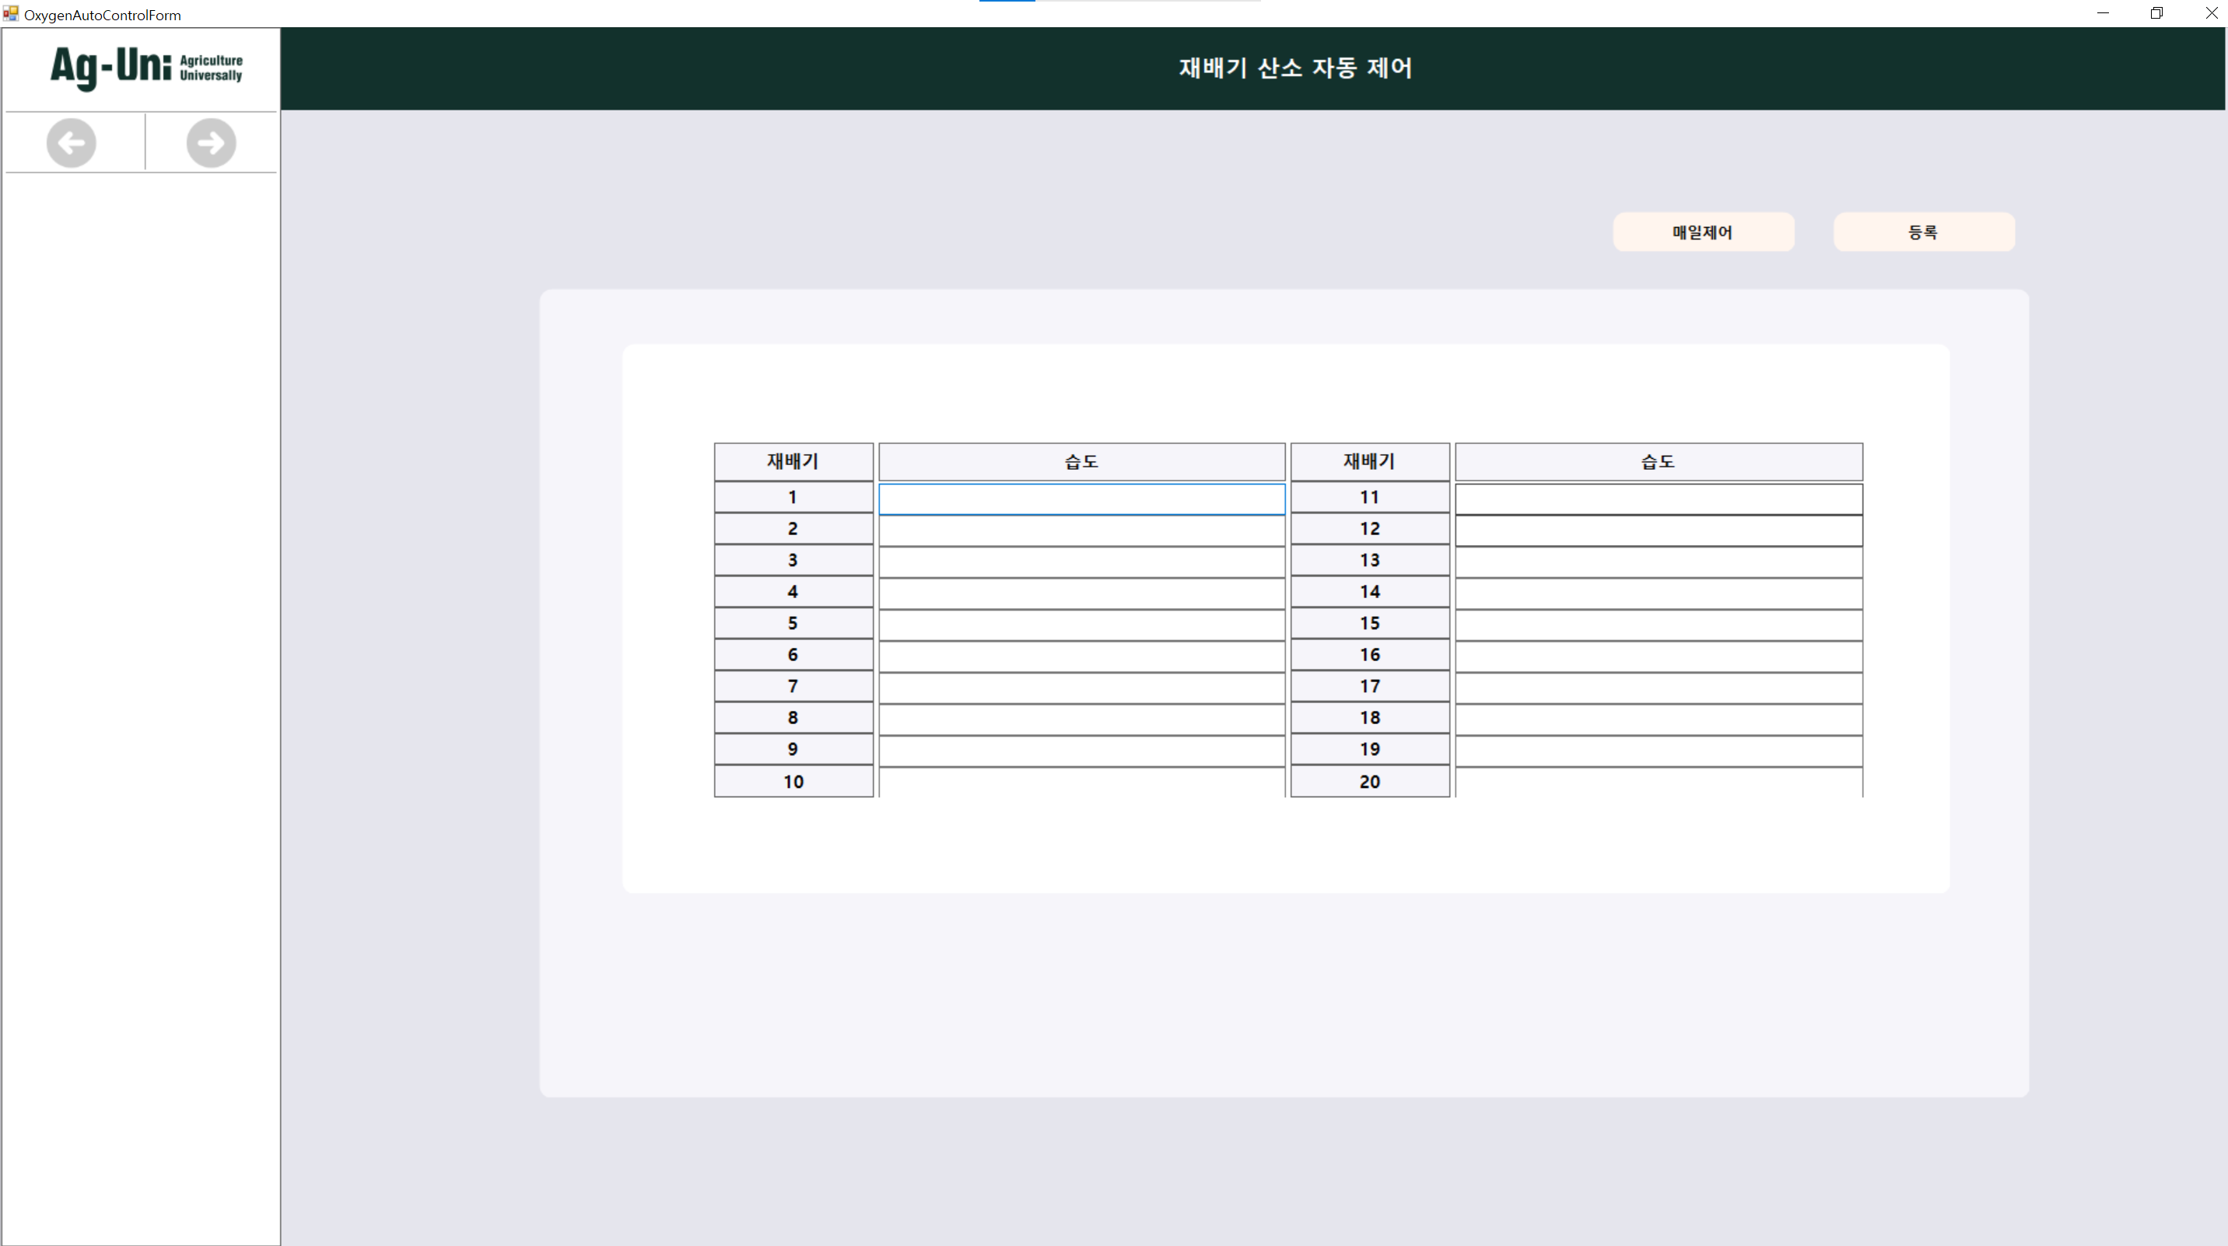
# 상세 내용
산소 자동 제어 (수정 전)

Slide 26
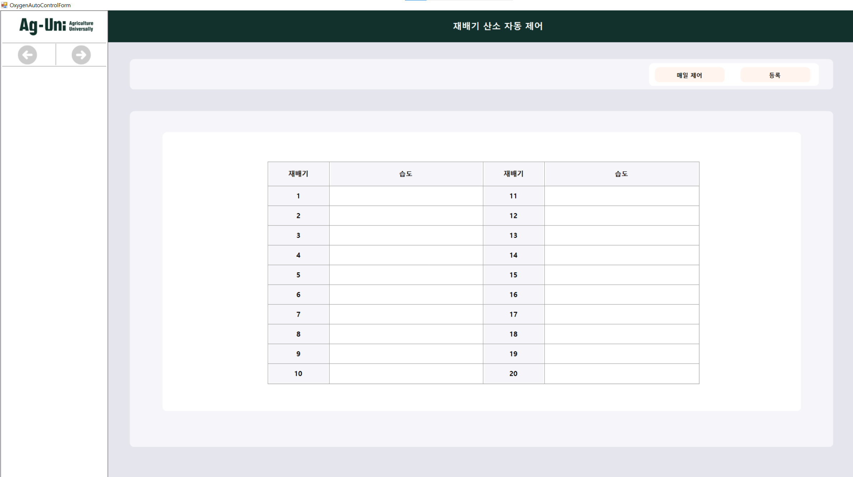
# 상세 내용
산소 자동 제어 (수정 후)

Slide 27
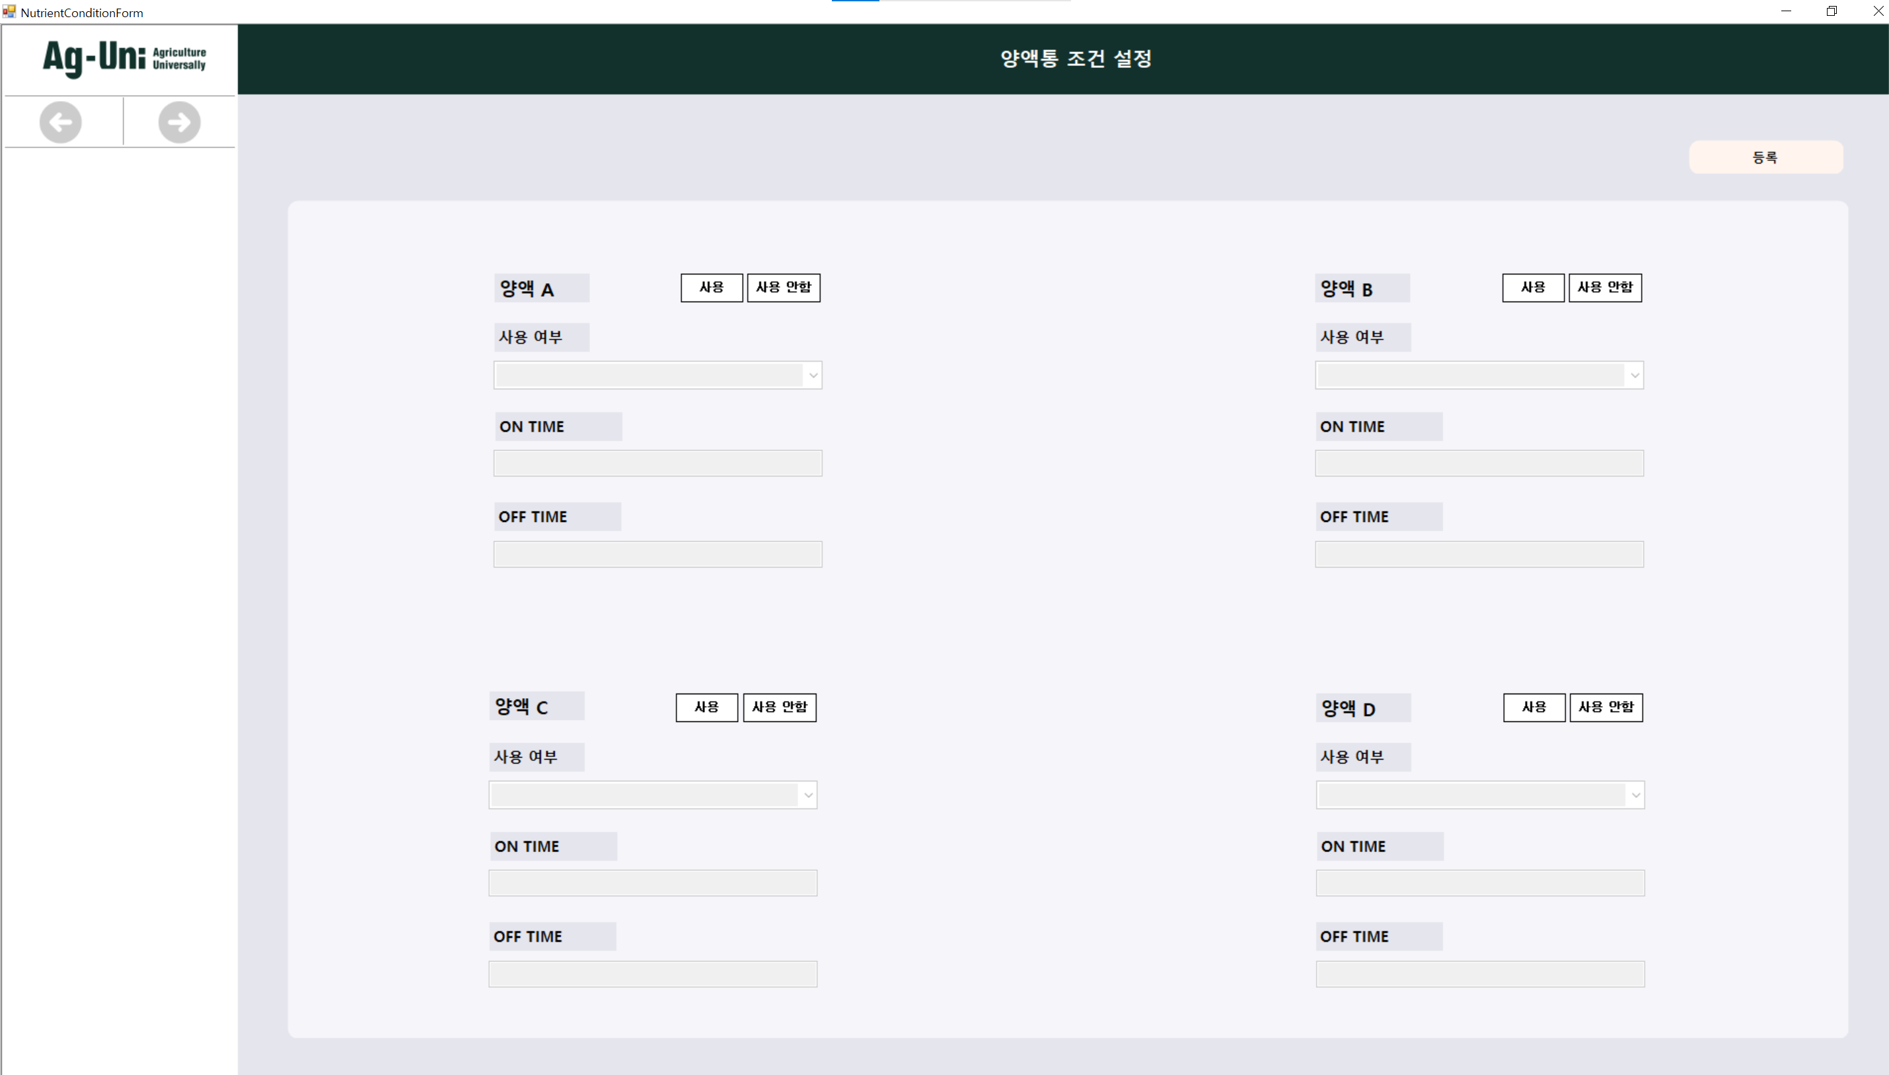
# 상세 내용
양액통 조건 설정 (수정 전)

Slide 28
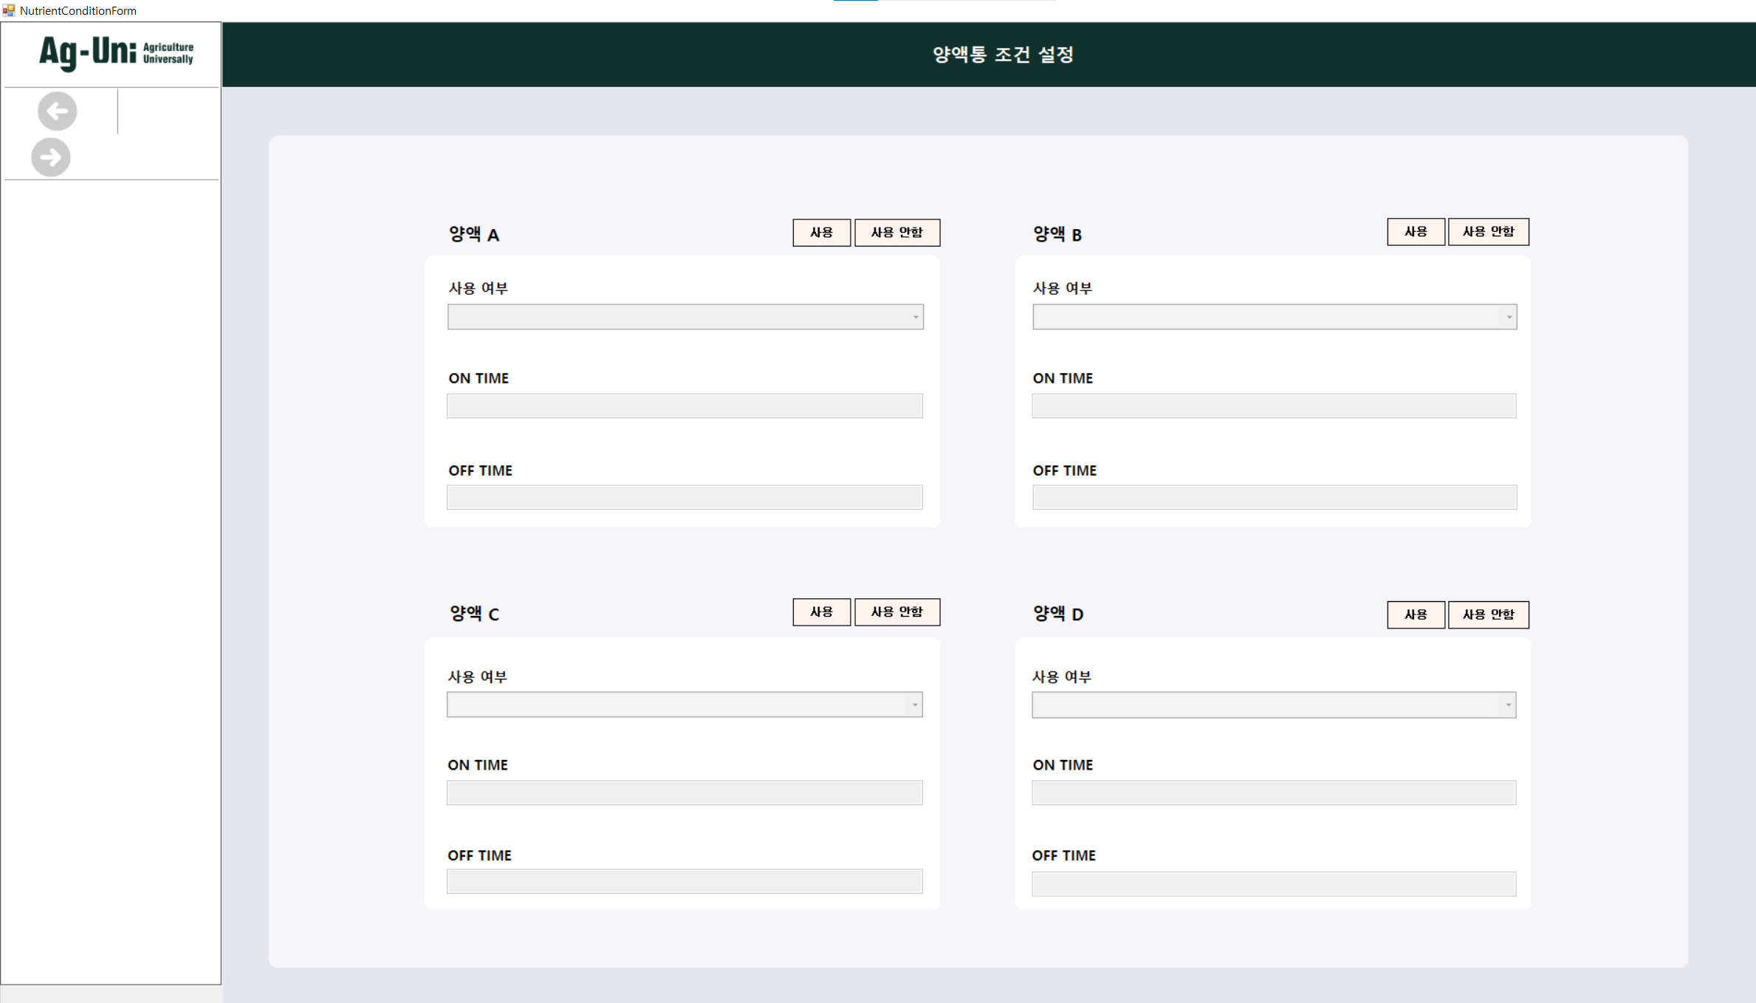

# 상세 내용
양액통 조건 설정 (수정 후)
- 등록 버튼 추가 예정

Slide 29
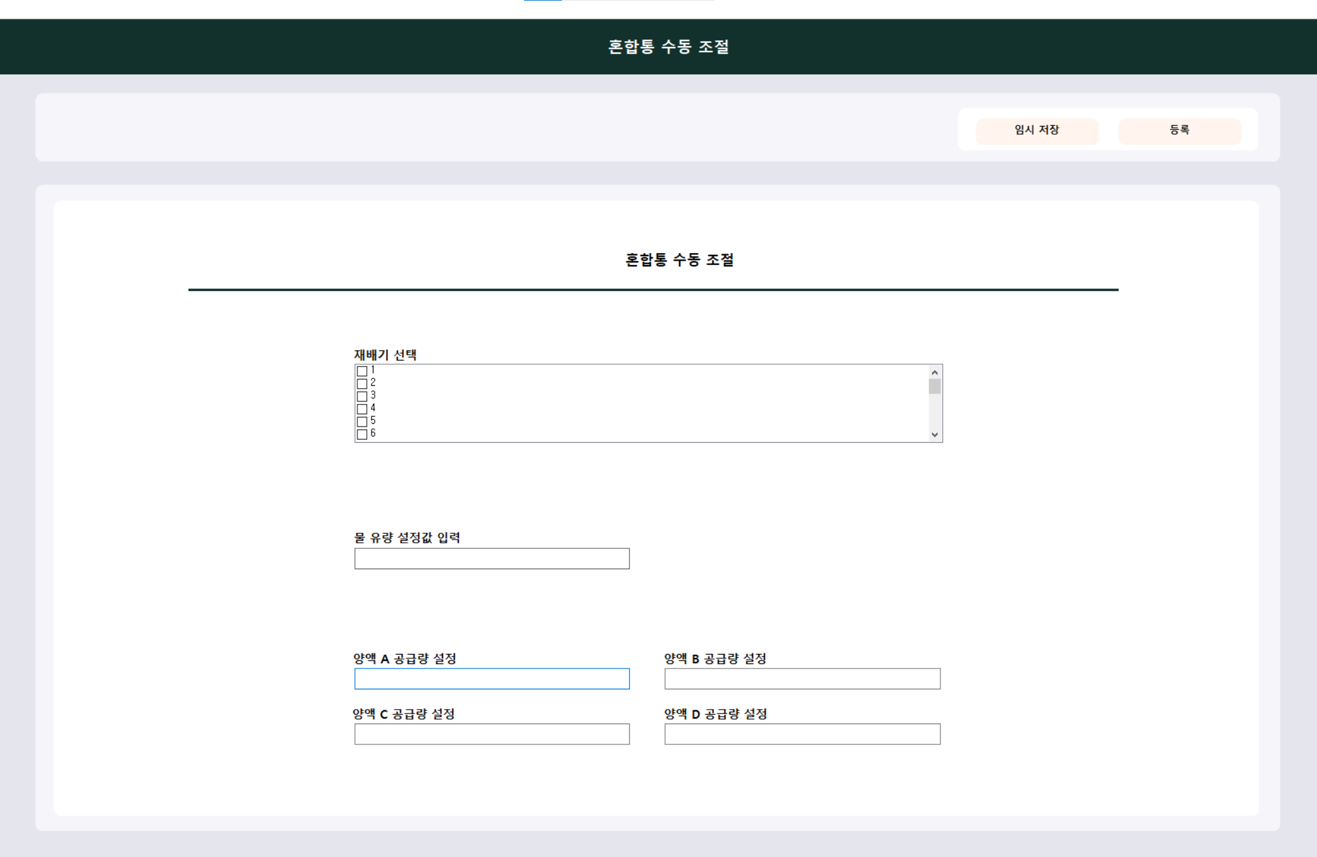
# 상세 내용
혼합통 수동 조절

Slide 30
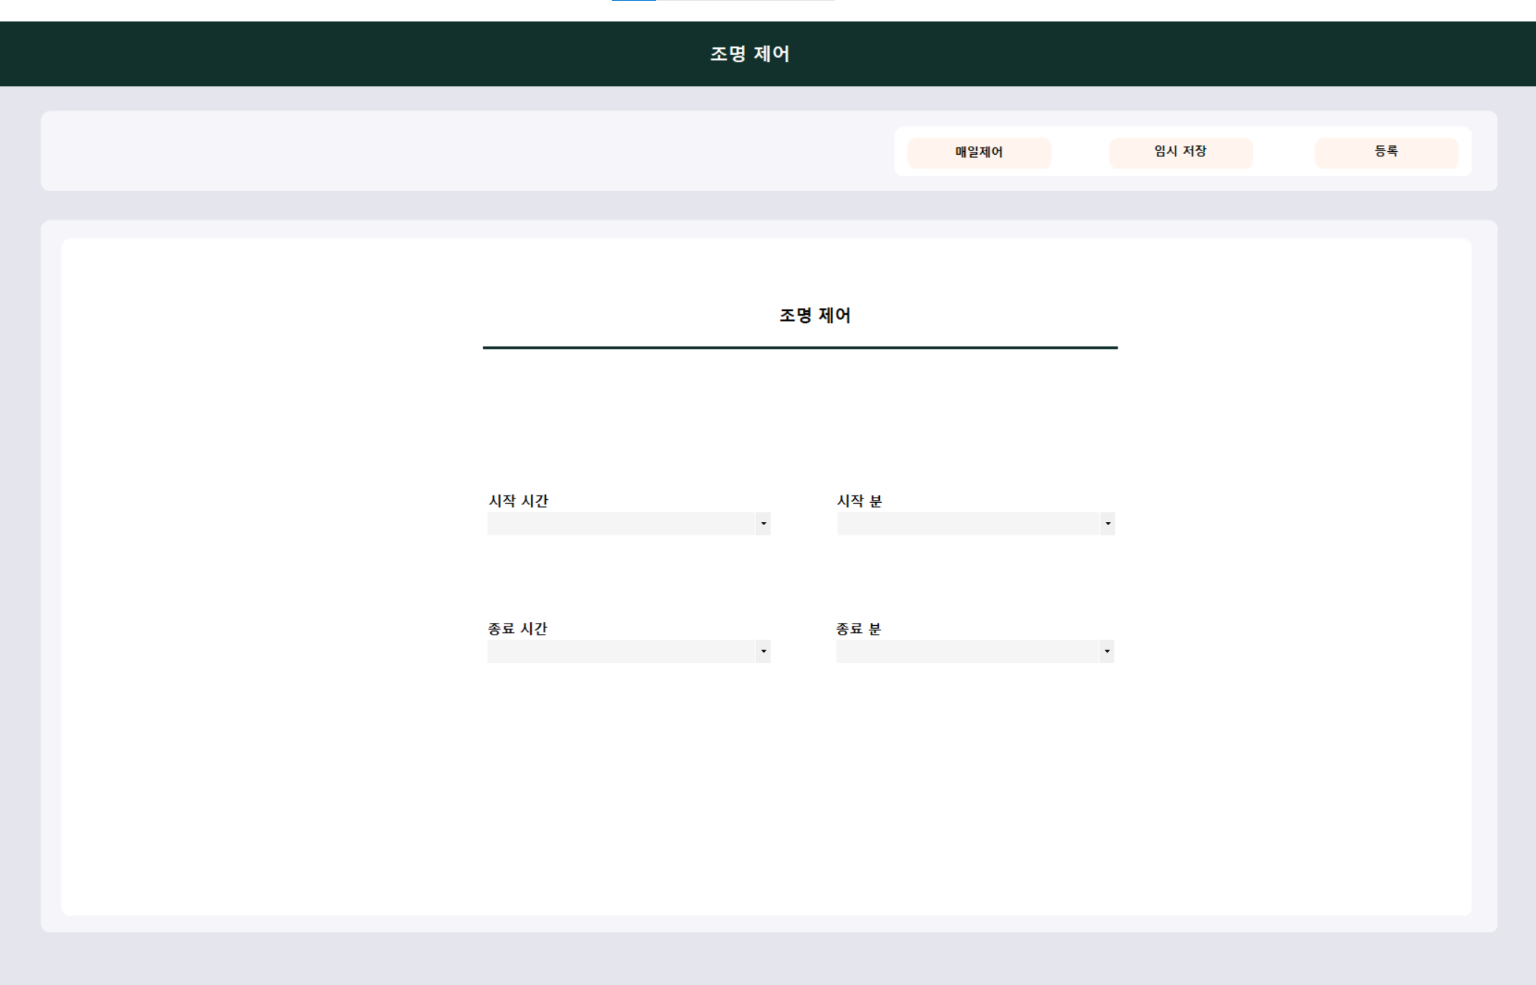
# 상세 내용
조명 제어

